Slide 1
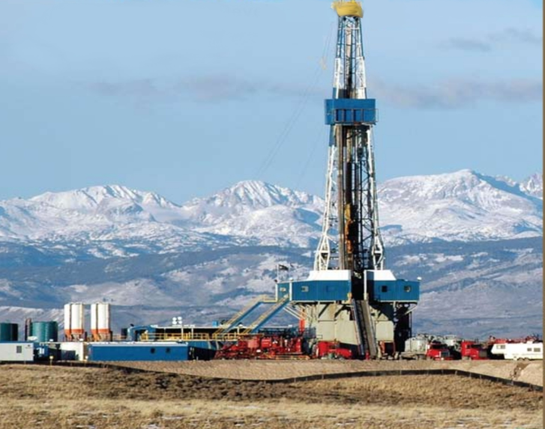
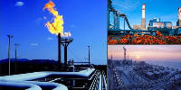
Топливно-энергетический комплекс. Нефтяная и газовая промышленность
9 класс

Slide 2
План изучения отрасли
  Название отрасли (межотраслевого комплекса).
  Состав отрасли ( комплекса)
  Факторы размещения производств.
  Характер выпускаемой продукции.
  Районы размещения производства (базы).
  Крупнейшие промышленные центры.
  Особенности выпускаемой продукции.
  Крупнейшие промышленные предприятия.
  Внутриотраслевые и межотраслевые связи.
  Проблемы и перспективы развития отрасли.

Slide 3
Состав ТЭК
Топливно – энергетический комплекс
Топливная промышленность
Нефтяная промышленность
Газовая промышленность
Электроэнергетика
Производство электроэнергии на электростанциях разного типа
Угольная промышленность
Торфяная промышленность
Сланцевая промышленность
Доставка электроэнергии по линиям электропередач

Slide 4
Значение ТЭК
1) Обеспечение энергией и топливом хозяйства
2) Экспортное значение (до 40 % бюджета страны)
3) Взаимосвязь с другими отраслями / ТЭК – заказчик на продукцию машиностроения (8% от всей продукции), а также 12% всей продукции металлургии./
4) ТЭК – заказчик на перевозку грузов (одна третья часть всех железнодорожных перевозок, одна вторая часть всех морских перевозок).
5) Предприятия ТЭК играют районообразующую роль.

Slide 5
Добыча нефти и нефтепроводы России
ДОБЫЧА НЕФТИ:
По объёмам добычи нефти Россия занимает 3 место в мире после Саудовской Аравии и США
НЕФТЕПРОВОДЫ:
•Восток: Туймазы – Омск – Новосибирск – Красноярск – Ангарск
•Запад: Альметьевск – Самара – Брянск – Мозырь (Белоруссия).
Усть-Балык – Курган - Альметьевск.
Нижневартовск – Самара – Лисичанск (Украина) – Кременчуг – Херсон - Одесса.
Сургут-Новополотск (Белоруссия) – Мажейкяй (Литва) –
Вентспилс (Латвия).
•Юг: Пермь – Альметьевск,
Усть-Балык – Омск – Павлодар (Казахстан) – Чимкент – Ухта – Ярославль.

